Slide 1


Full stack(풀스택)
웹 개발자 과정 김소연
K I N T E R I O R
2023년 03월 17일 금요일

Slide 2
INDEX
계획
주제 및 목적
개발환경 (개발리소스)
작업분할 구조도 (WBS)
작업일정
분석 및 설계
주제 및 목적
개발환경 (개발리소스)
작업분할 구조도 (WBS)
작업일정
DB설계(ERD)
구현 및 테스트
Project source Explore
UI 시연 및 핵심 기능
차후 개발 내용

Slide 3
1. 주제 및 목적
본 시스템은 인테리어회사 웹페이지와
이용자
모든 이용자는 회원에 따라 관리되며, 견적문의게시판, 후기게시판 등을 이용
관리자
- 최고 관리자를 기본으로 두고, 최고 관리자를 통해서 관리자 계정 등록, 삭제
- 관리자는 회원관리, 시공사례 등록 및 삭제 등의 관리, 공지사항 및 견적문의
게시판 관리 등의 기능을 이용

Slide 4
작업분할구조도 (관리자 모드 측 WBS)
로그인/로그아웃
관리자
관리자 관리
관리자 등록
시공사례 글
견적문의 게시판
회원관리
관리자 삭제
회원전체목록
회원검색
시공사례 글 작성
공지사항
공지 글 작성
공지 글 수정
공지 글 삭제
공지 글 보기
견적문의 글 보기
답글 관리
답글 작성
답글 삭제
시공사례 글 삭제
시공사례 글 수정
시공사례 글 보기

Slide 5
3. 작업분할구조도 (사용자 모드 측 WBS)
로그인/로그아웃
회원
회원가입
마이페이지
회원탈퇴
회원수정
후기게시판
글 작성
글 수정
글 삭제
글 보기
견적문의게시판
글 작성
글 수정
글 삭제
글 보기
답글 관리
답글 작성
답글 삭제

Slide 6
5. 요구사항분석
회원
로그인 후 마이페이지를 통해 회원정보 수정, 탈퇴를 할 수 있다.
로그인 후 파일을 첨부할 수 있는 견적문의 게시판 글 작성 및 수정, 삭제, 답글 달기를 할 수 있으며 글보기는 작성한 회원만 가능하다.
후기 게시판, 시공사례 글 구독 가능하며, 회원은 게시판 글 작성 및 수정, 삭제를 할 수 있다.

Slide 7
5. 요구사항분석
관리자
ADMIN계정을 통해 관리자 계정 생성 및 삭제를 할 수 있다.
관리자모드에서는 회원검색 및 회원목록출력의 회원관리와 시공사례 글 등록, 글 수정, 삭제 등의 시공사례 글 관리, 공지사항 게시판 관리 기능을 이용 가능하게 한다.
관리자모드에서 견적문의 게시판에 답글 등록, 수정, 삭제 등의 견적문의 게시판관리가 가능하다.

Slide 8
5. 요구사항 분석
이용자 권한
비회원
회원가입
회원
게시판 열람
(후기게시판, 공지사항)
시공사례글
견적문의 게시판 이용
후기게시판 이용
관리자
회원관리
게시판 관리(견적문의, 공지사항)
시공사례글 관리

Slide 9
6. 유스케이스 다이어그램 (usecase diagram)
회원가입
후기게시판
관리자등록
<extend>
글작성,수정,삭제
관리자삭제
nomember
로그인
정보수정
회원탈퇴
user
시공사례 글
admin
견적문의게시판
<extend>
글작성,수정,
삭제,답변
회원관리
member
공지사항

Slide 10
7. 순차 다이어그램 (user mode sequence diagram)
방문이용자
가입
로그인/아웃
견적문의
후기게시판
1. 회원정보입력
1-1. ID 중복체크
2. 회원정보확인
3. 로그인
4. 회원정보확인승인
5. 글작성 / 답글달기 / 조회 / 삭제
6. 견적문의 게시판 확인
7. 글작성 / 답글달기 / 조회 / 삭제
8. 후기 게시판 확인

Slide 11
7. 순차 다이어그램 (admin mode sequence diagram)
관리자
로그인/아웃
공지사항
견적문의
시공사례글
회원관리
1. 로그인
2. 관리자승인
3. 공지사항 작성 / 수정 / 조회 / 삭제
4. 공지사항 목록 확인
5. 견적문의 답글달기 / 조회 / 삭제
6. 견적문의 게시판 확인
7. 시공사례 글작성 / 수정 / 조회 / 삭제
8. 시공사례 글 확인
9. 회원 목록 검색
10. 회원 목록 확인

Slide 12
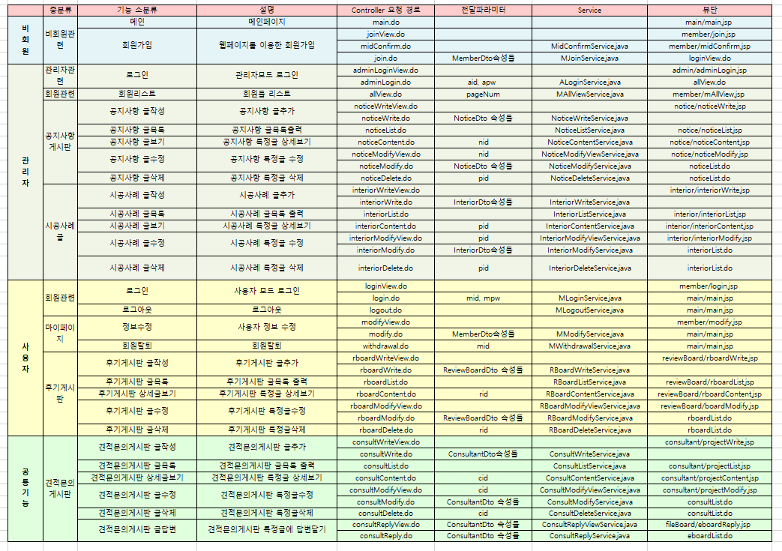
8. 기능정의서 및 설계

